Slide 1

SMART MIRROR
2조 민보현
정XX, 강XX, 조XX

Slide 2

목차
1
프로젝트 배경 및 목적
스마트 미러 프로젝트의 배경과 목적에 대한 소개
2
주요 기능 및 하드웨어 구성
스마트 미러의 핵심 기능과 사용자 이점 설명
3
코드 리뷰
SK6812 LED, DHT22 온습도 센서, 데이터베이스, 스마트 미러
4
향후 발전 방향
아쉬운점 + Q&A

Slide 3
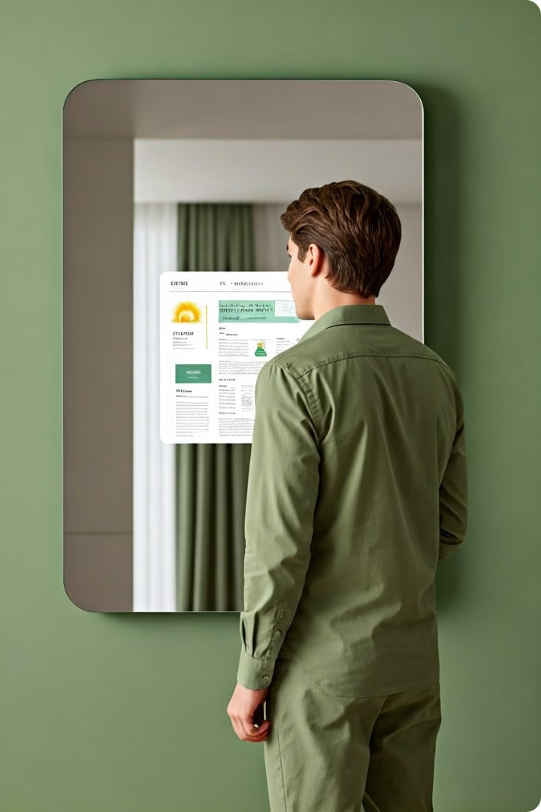
프로젝트 배경 및 목적
2차 프로젝트를 기반으로, 기능을 추가해 하나의 완성품을 만들고자 스마트 미러를 제작하게 됨.
스마트 미러 프로젝트는 사용자 맞춤으로 필요한 정보와 기능을 빠르고 정확하게 제공하고자하는 목적을 두고 있습니다.
1
편리성 증진
스마트 미러는 사용자에게 필요한 정보를 한눈에 보여주어 시간과 노력을 절약합니다.
2
개인 맞춤형
사용자의 선호도에 따라 정보와 기능을 맞춤 설정하여 사용자 만족도를 높입니다.
3
스마트홈 IOT 통합
스마트홈 기기와 연동하여 사용자의 생활을 더욱 편리하고 효율적으로 만들 수 있습니다.

Slide 4


구분 | 기간(주)
 | 1주차 | 2주차 | 3주차 | 4주차
재료 준비 및 주문 | 재료 준비 + 구매 | 재료 준비 + 구매
코드 설계 및 구동 확인 | 코드 설계 | 코드 설계, 구동 테스트 | 코드 설계, 구동 테스트
하드웨어 제작 |  |  | 목업 작업 + 구동 테스트 | 1차 완성 7/3일
제작 및 제작물 구현 |  |  |  | 제작완성
일정

Slide 5
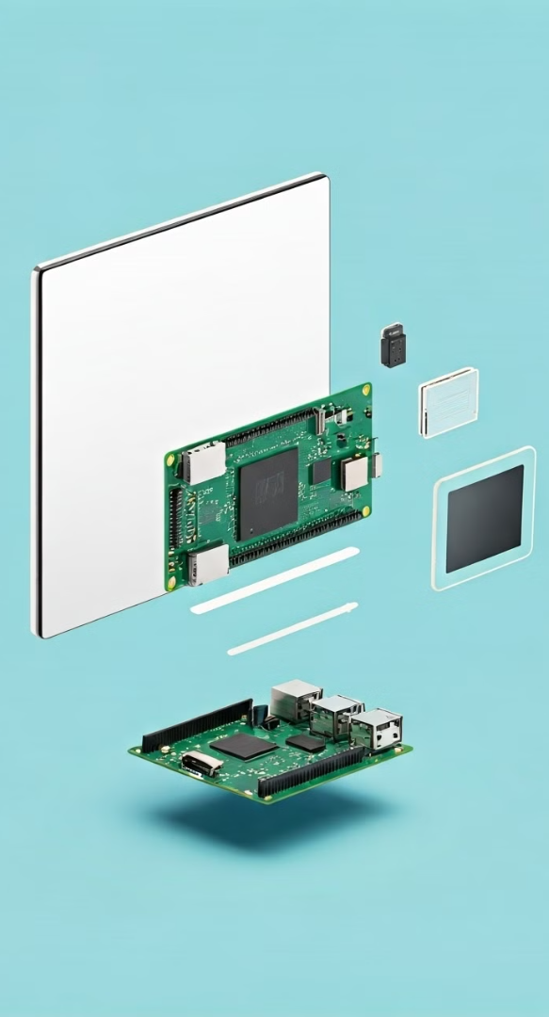
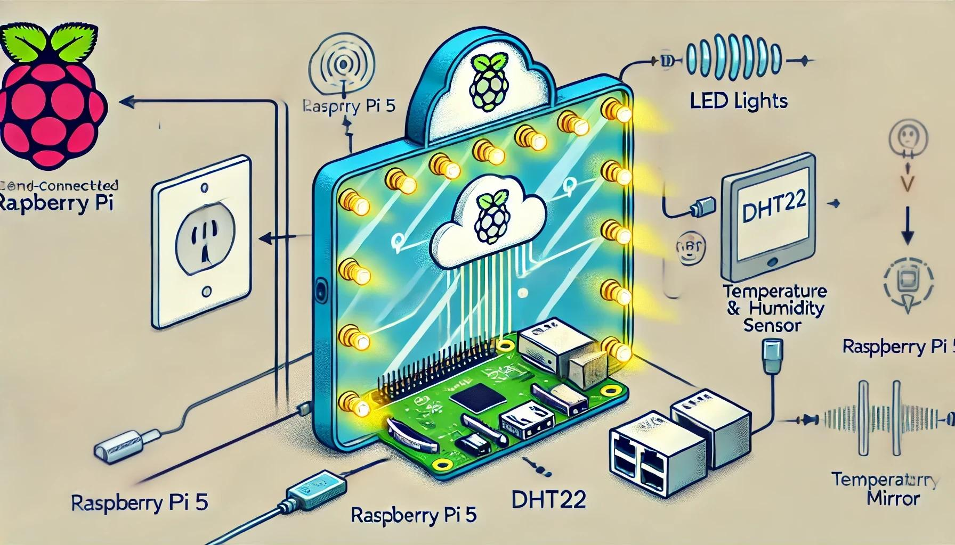
하드웨어 구성

Slide 6

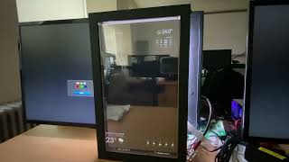

스마트미러 시연 영상

Slide 7
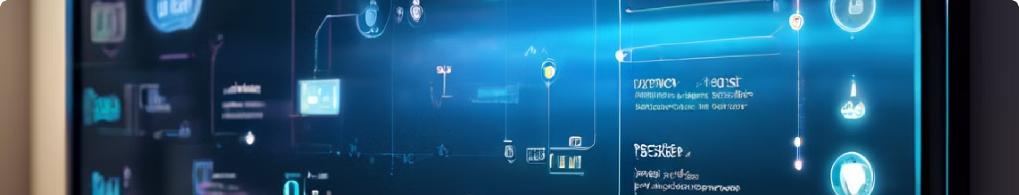
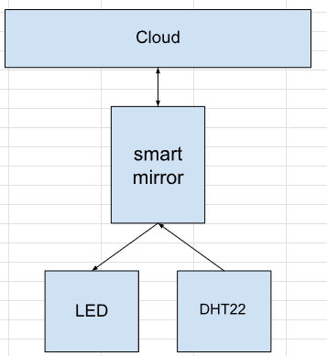
주요 기능 및 특징
Raspberry B
전체 다이어그램
Raspberry A
Raspberry C
Raspberry D

Slide 8
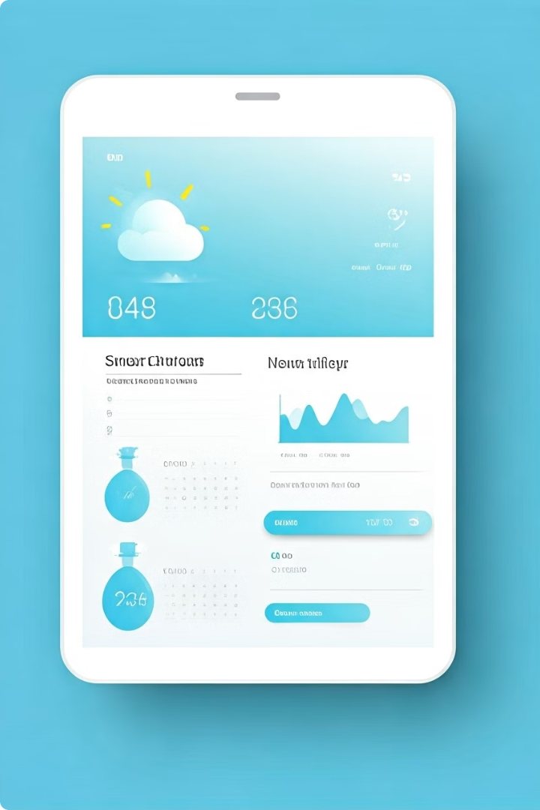




주요 기능 및 특징
날씨 정보
일정 관리
실시간 날씨 및 예보 표시
개인 일정 및 리마인더 기능
뉴스 피드
음성 제어 + IOT
맞춤형 뉴스 헤드라인 제공
구글어시스턴스 음성 명령 지원

Slide 9





코드 리뷰
SK6812 LED
C언어를 사용하여 사용자가 원하는 밝기를 조절할 수 있도록 제작하였습니다. 소켓을 이용하여 스마트 미러에 전달됩니다..
DHT22 온습도 센서
C언어를 사용하여 현재 장소의 온도와 습도를 측정하는 기능을 구현합니다. 측정한 데이터는 소켓을 통하여 스마트 미러로 전달됩니다.
스마트 미러 [display.cpp]
스마트 미러 기능을 위한 데이터 처리, API 연동, 정보 수집 및 출력을 Open CV를 통해 구현됩니다.
데이터 베이스
MySQL 등의 데이터베이스를 활용하여 사용자 정보, 설정, 데이터를 저장 및 관리합니다.

Slide 10
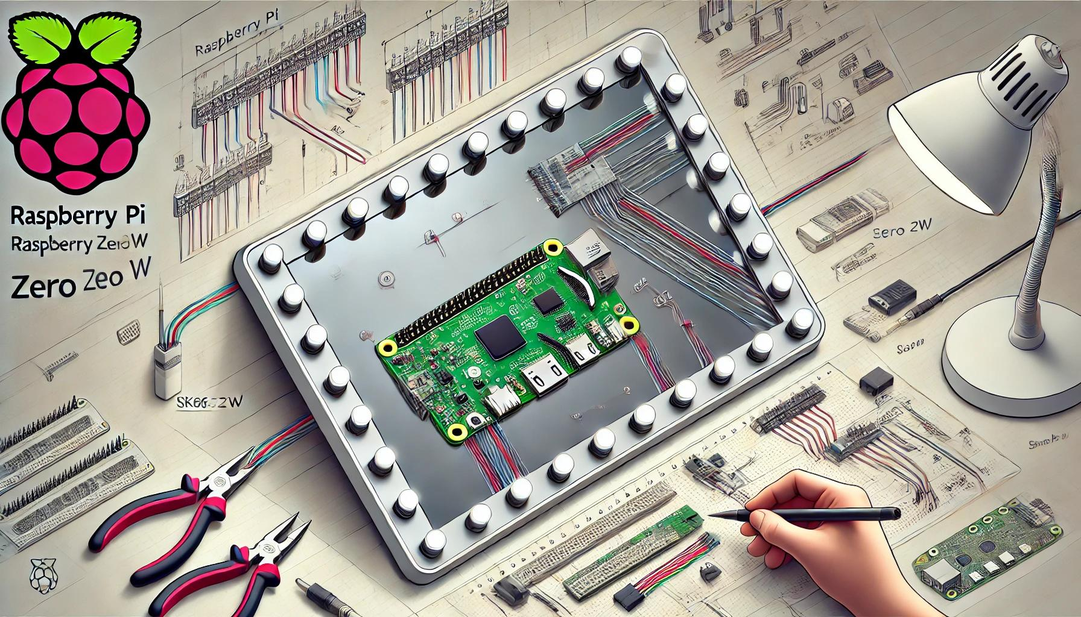
하드웨어 구성

Slide 11
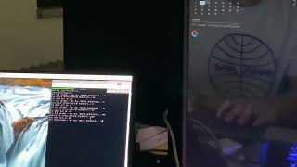
스마트미러 시연 영상

Slide 12

Raspberry C
LED 코드 리뷰
1
초기화
GPIO 핀 설정 및 LED 초기 상태 설정
2
패턴 생성
다양한 LED 패턴 함수 구현
3
밝기 조절
PWM을 이용한 LED 밝기 제어

Slide 13

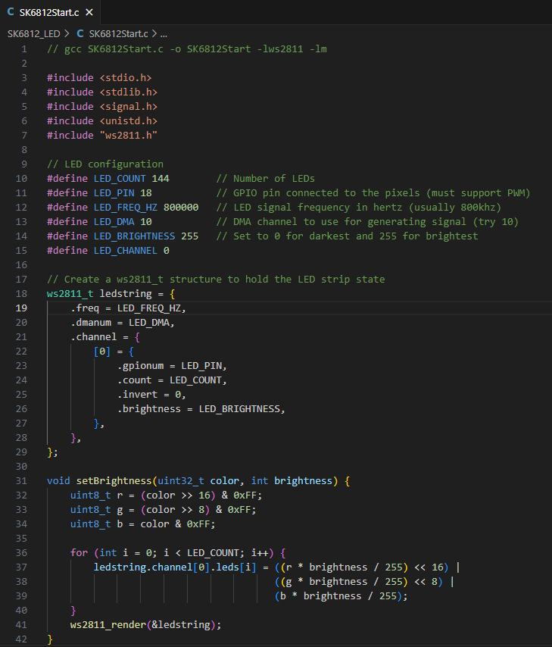
LED 코드 리뷰
START.c

Slide 14
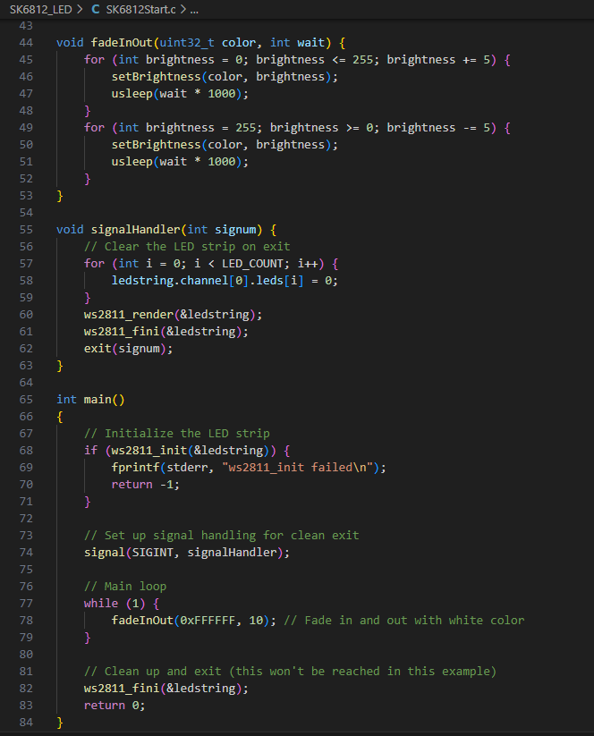
LED 코드 리뷰
START.c

Slide 15
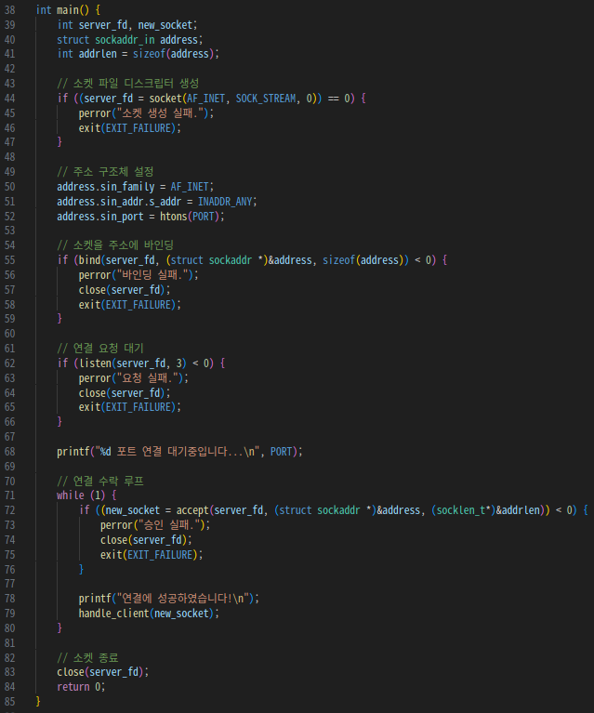
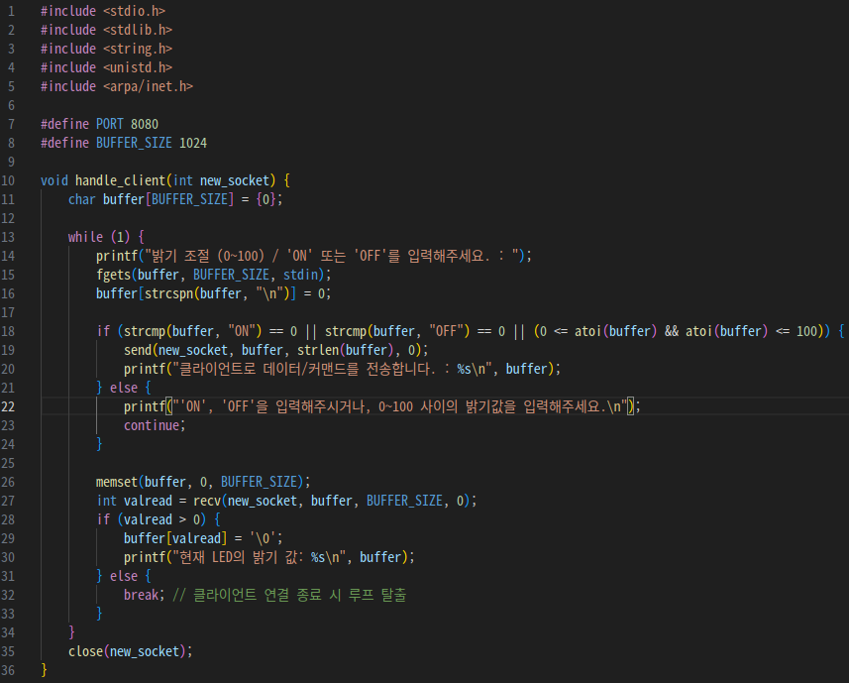
Server.c
LED 코드 리뷰

Slide 16
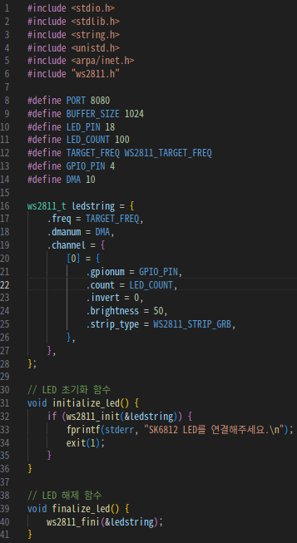
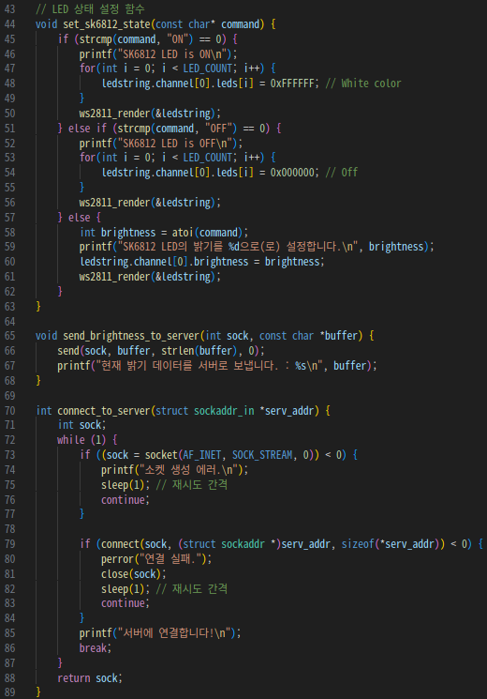
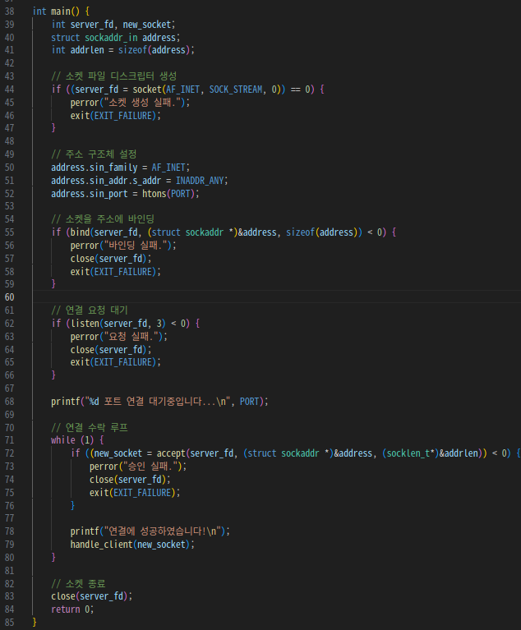
Client.c
LED 코드 리뷰

Slide 17
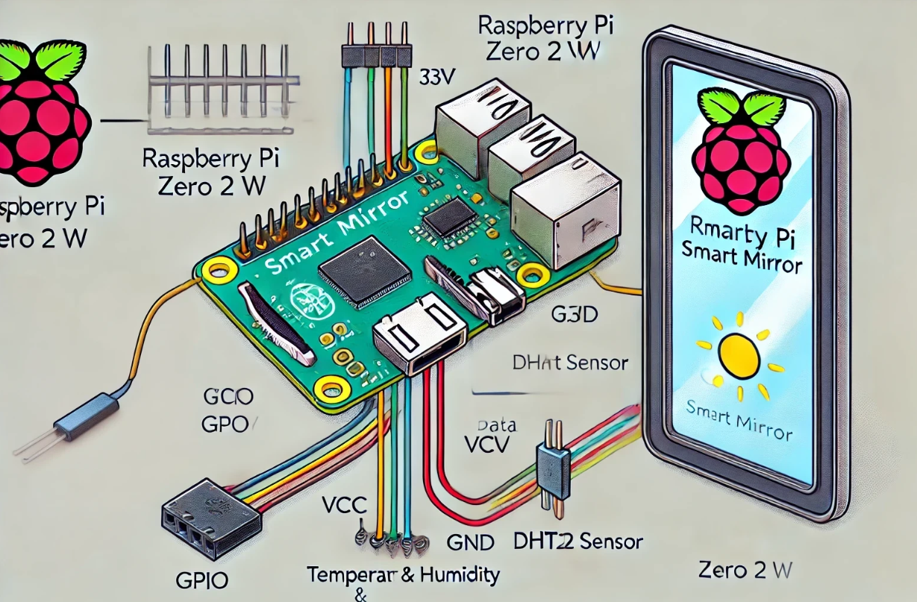
하드웨어 구성

Slide 18





DHT22 코드 리뷰
Raspberry D
센서 초기화
데이터 읽기
데이터 처리
데이터 저장 및 표시
DHT22 센서와 통신하기 위한 GPIO 핀을 설정하고 라이브러리를 초기화합니다. 에러 처리 로직을 포함하여 센서 연결 실패 시 적절히 대응합니다.
주기적으로 센서에서 온도와 습도 데이터를 읽어옵니다. 읽기 실패 시 재시도 로직을 구현하여 안정성을 높였습니다.
읽어온 데이터를 가공하여 사용자가 이해하기 쉬운 형태로 변환합니다. 이상치 검출 알고리즘을 적용하여 오류 데이터를 필터링합니다.
처리된 데이터를 데이터베이스에 저장하고, 실시간으로 스마트 미러 화면에 표시합니다. 그래프 형태로 시각화하여 추세를 쉽게 파악할 수 있게 합니다.

Slide 19
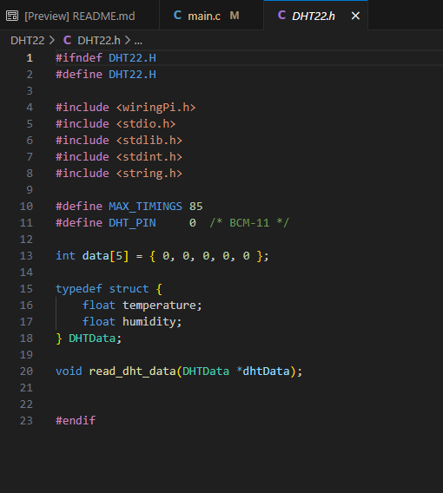
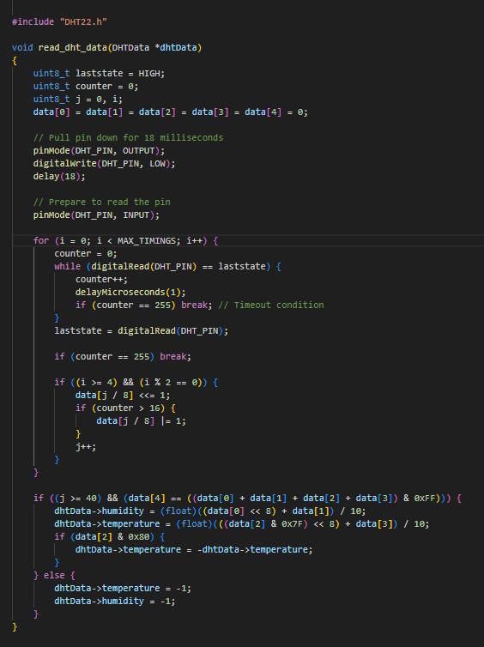
DHT22 코드 리뷰
DHT22.H
DHT22.C
센서 초기화
DHT22 센서 연결 및 라이브러리 설정
데이터 읽기
온도 및 습도 데이터 수집
오류 처리
센서 읽기 실패 시 예외 처리
데이터 전송
수집된 데이터 메인 프로그램으로 전송

Slide 20
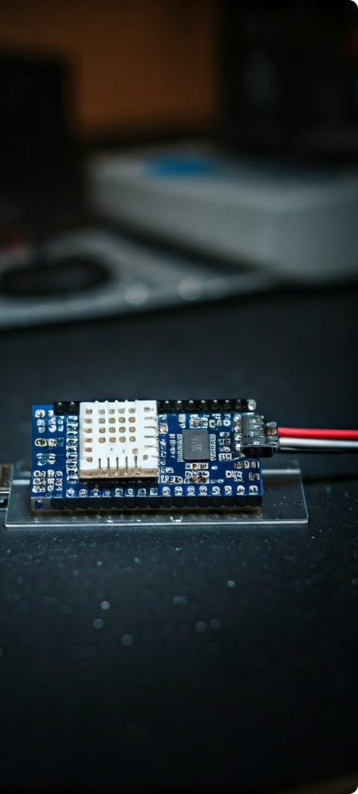
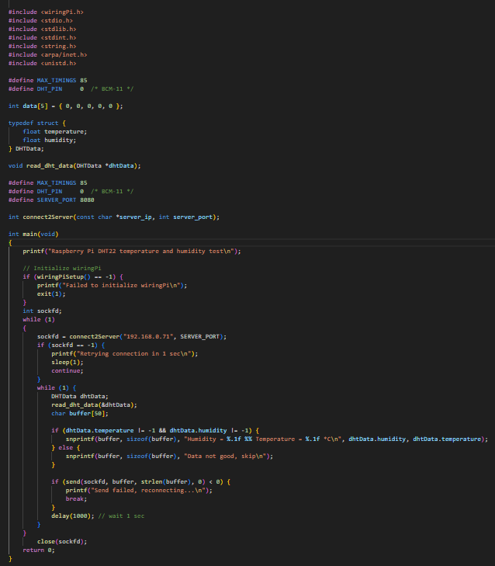
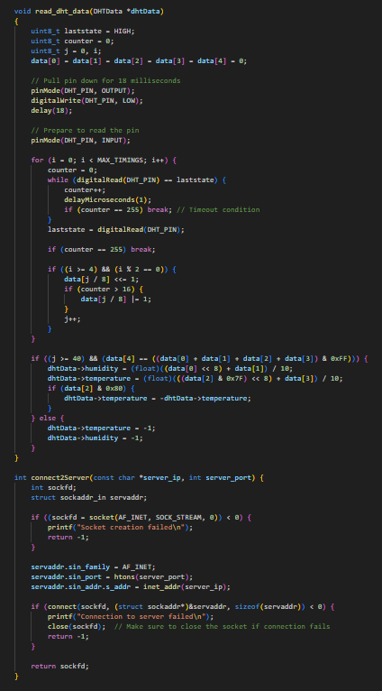
DHT22 코드 리뷰
main.c

Slide 21
server_socket 코드 리뷰
1
초기화
서버 소켓 초기화 및 재사용
2
기능
csv 파일 저장 및 전송
3
클라이언트 소켓
CSV 전송을 요청

Slide 22
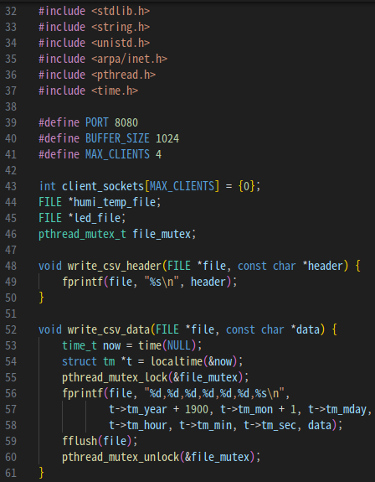
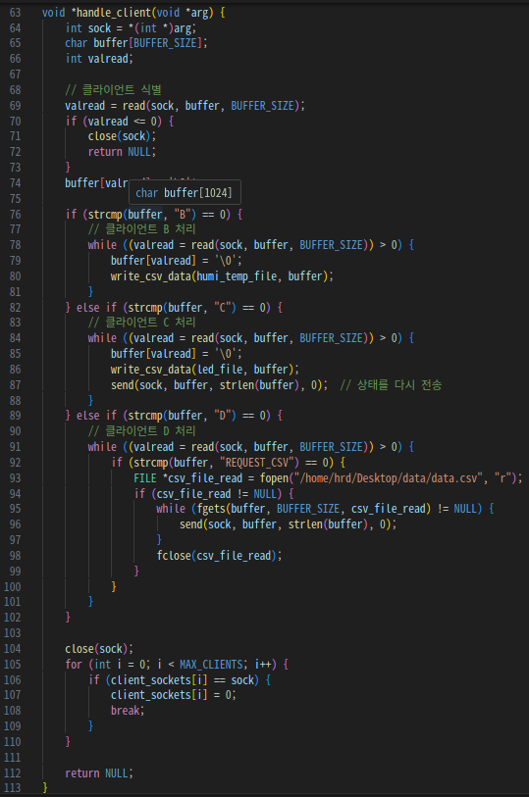
server_socket 코드 리뷰
server_socket.c

Slide 23
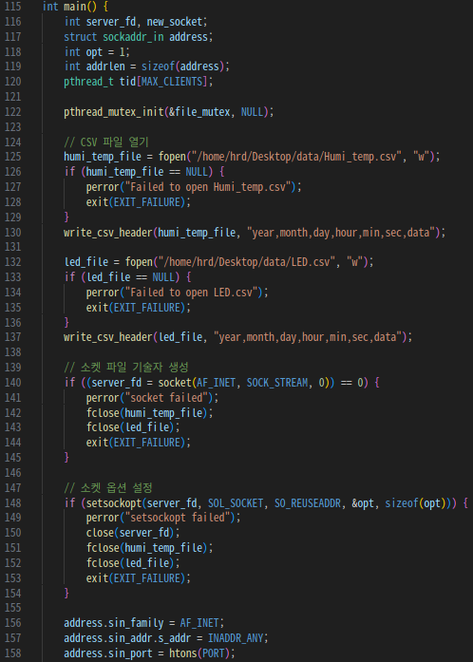
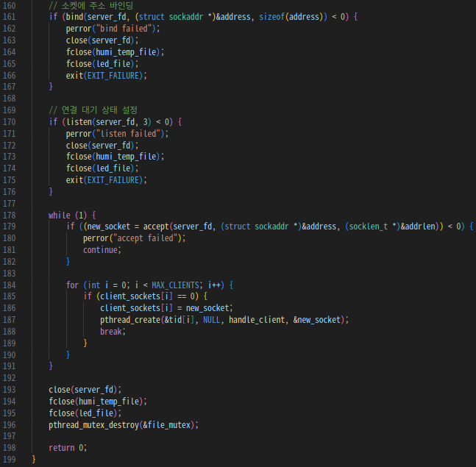
server_socket 코드 리뷰
server_socket.c

Slide 24
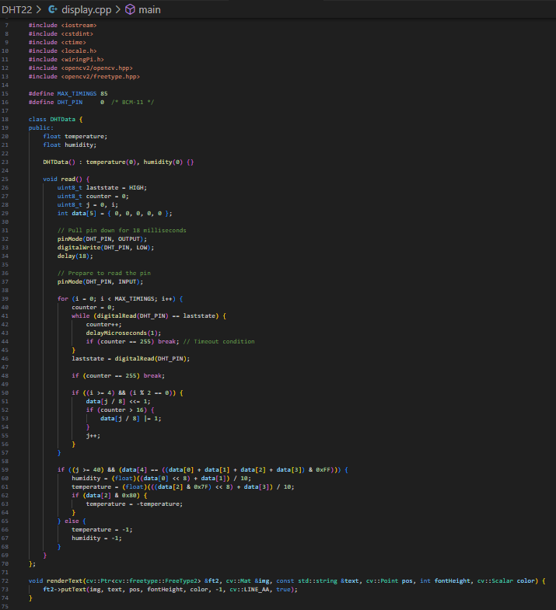
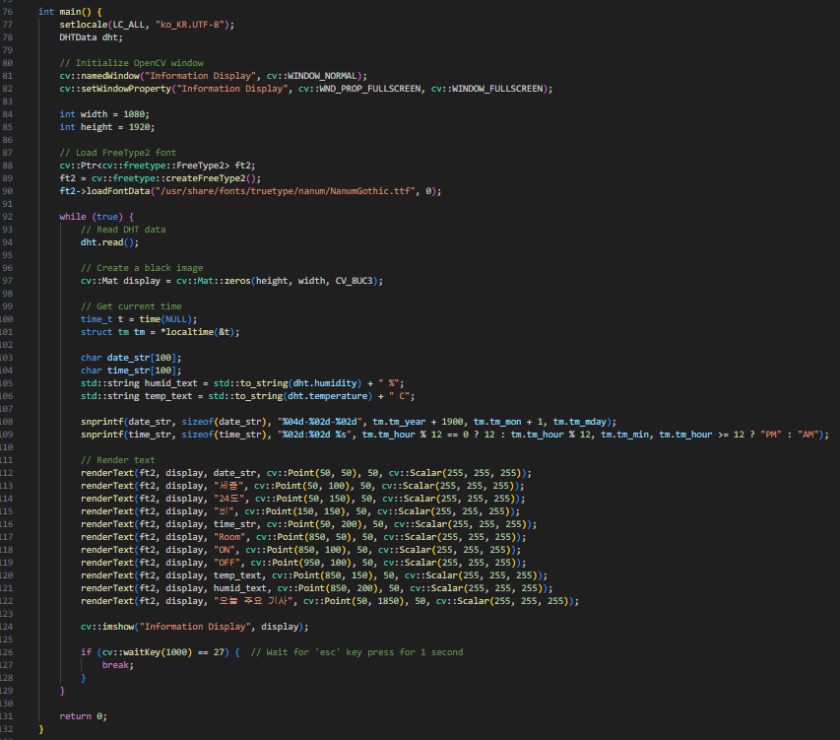
server_socket 코드 리뷰
display.cpp

Slide 25
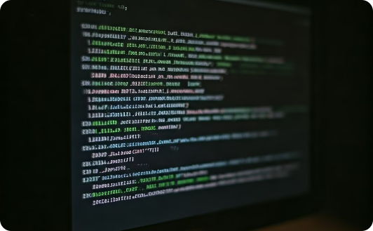
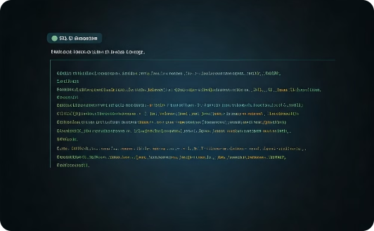
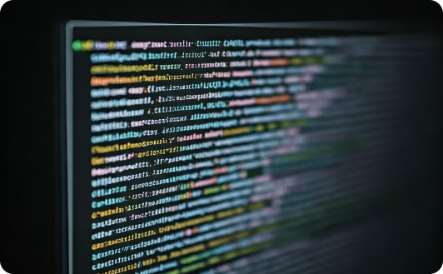
Raspberry B
SQL 코드 리뷰
데이터
서버 클라이언트
와이파이 연결
여러 테이블 간 데이터 연결
사용자 정보, 설정 저장
데이터 전송

Slide 26

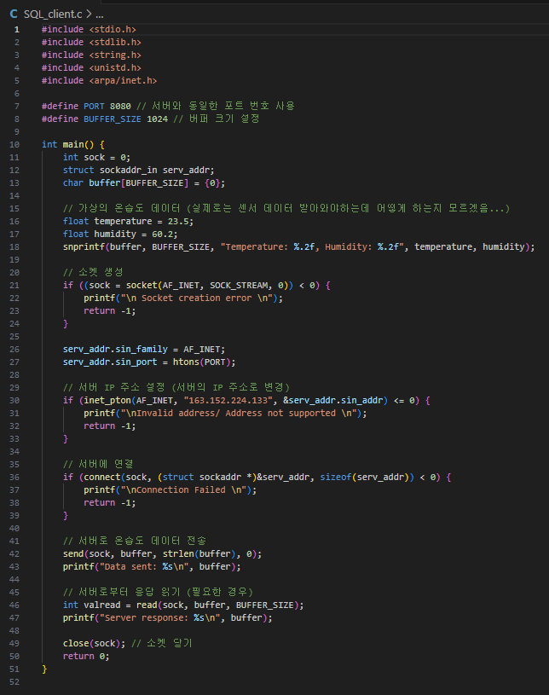
SQL 코드 리뷰
Sql_client.c

Slide 27
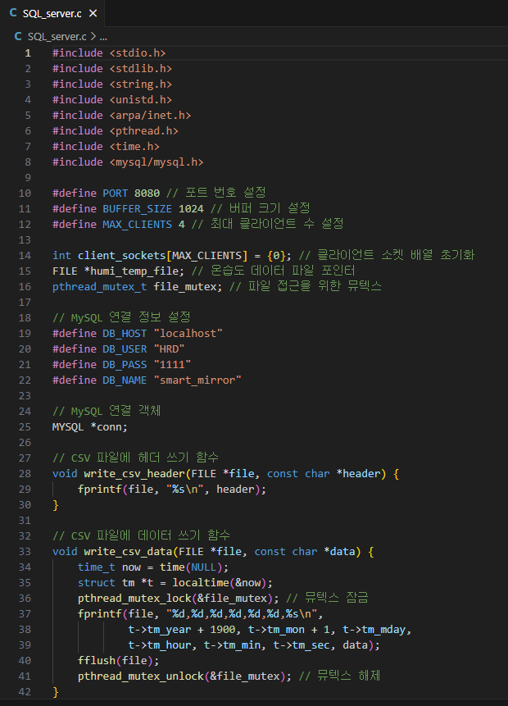
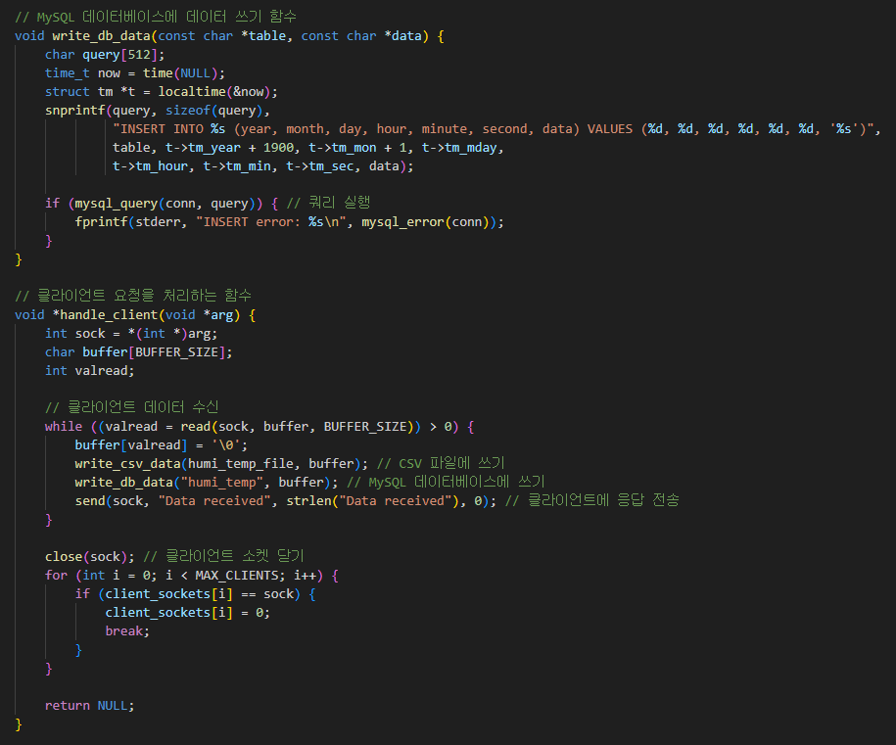
SQL 코드리뷰
Sql_server.c

Slide 28
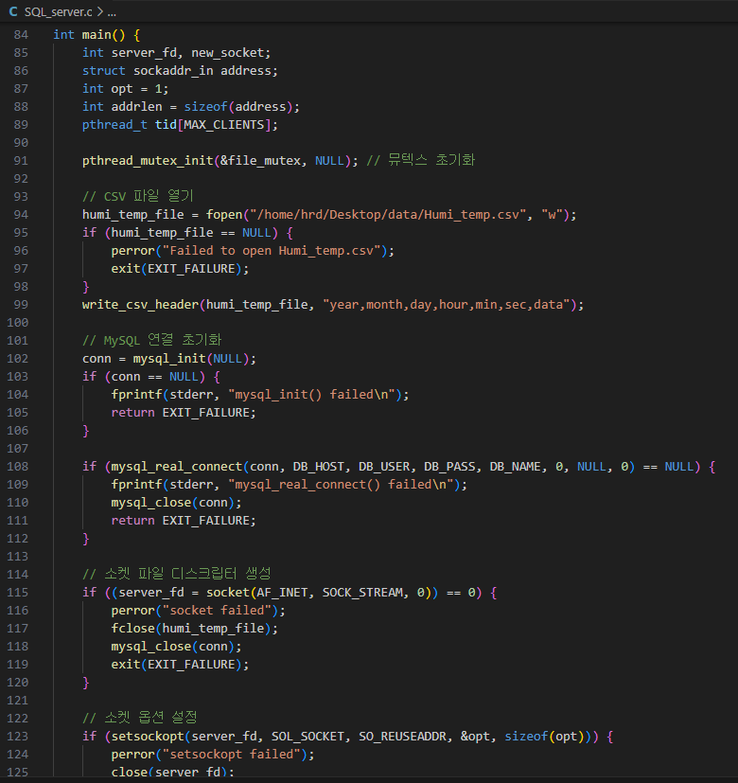
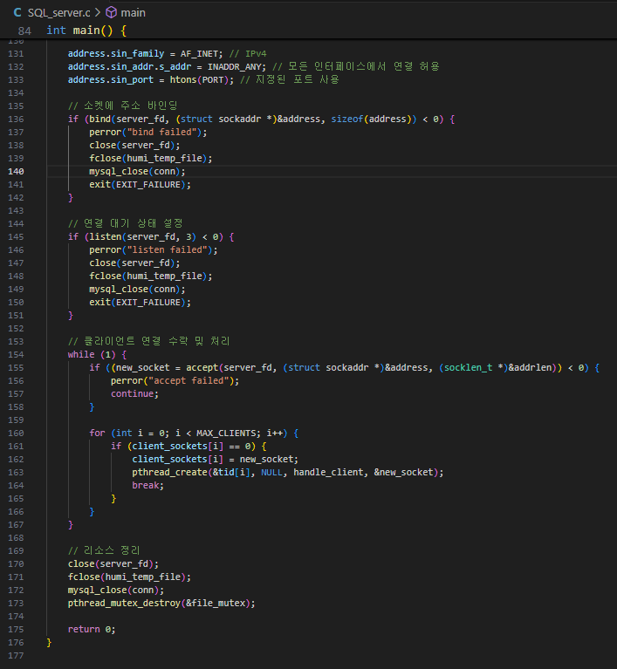
SQL 코드리뷰
Sql_server.c

Slide 29




1
매직미러 설치
매직미러 설치 스크립트 실행하여 설치
기본설정 완료후 매직미러를 실행
2
구글어시스턴트 설정
google cloud console에서 새 프로젝트 생성 및 google assistant api 활성화
OAuth 2.0 클라이언트 ID생성 및 JSON파일 다운
JSON파일을 라즈베리파이에 복사 및 인증 절차 수행
3
MMM-AssistantMk2 모듈 설치 처리
사용자 입력 및 시스템 이벤트 관리
위치 정보 및 구글 어시스턴트 설정 값 입력
4
모듈 구성
config.js파일에 MMM-AssistantM2모듈추가 및 설정
위치 정보 및 구글 어시스턴트 설정 값 입력

Slide 30
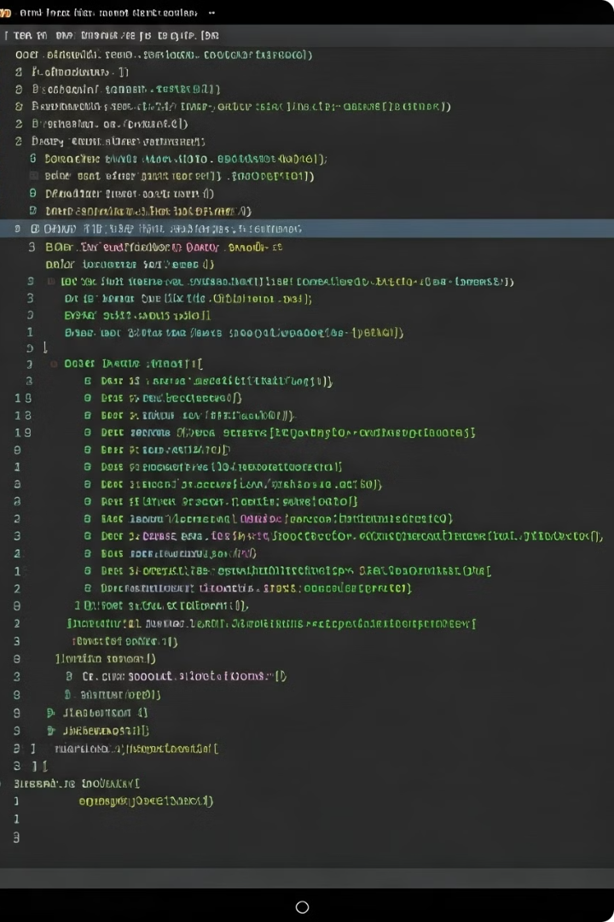
main.c 코드 리뷰
1
초기화
필요한 모듈 및 라이브러리 로드
2
메인 루프
센서 데이터 수집 및 화면 업데이트
3
이벤트 처리
사용자 입력 및 시스템 이벤트 관리
4
종료 처리
리소스 해제 및 안전한 종료 절차

Slide 31
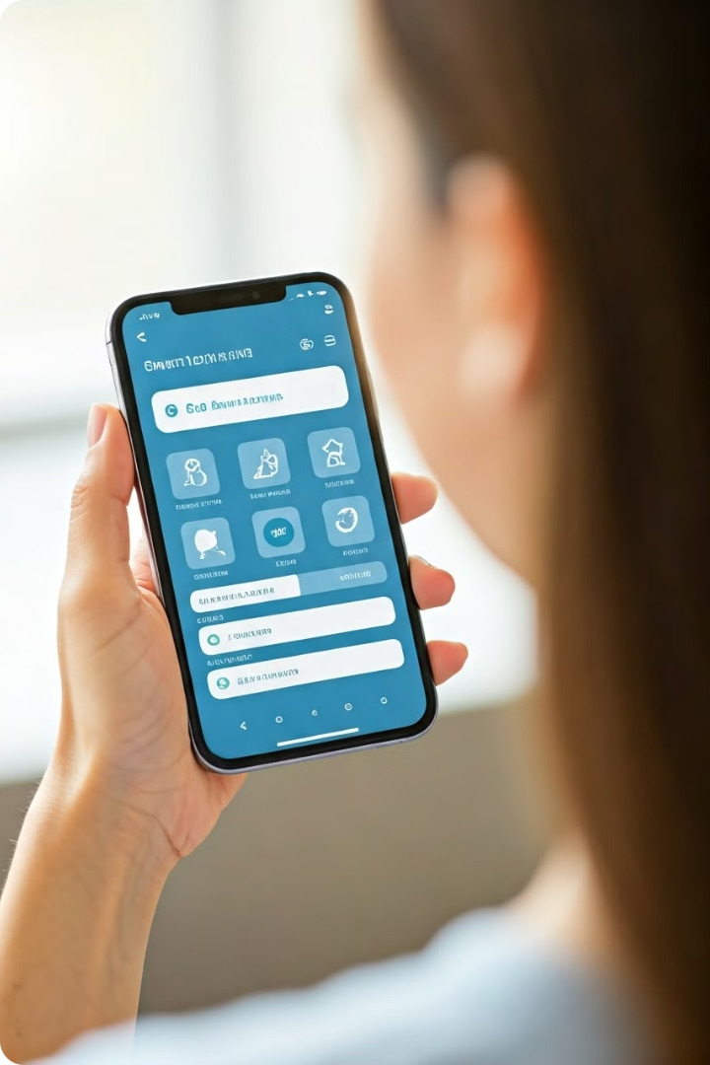
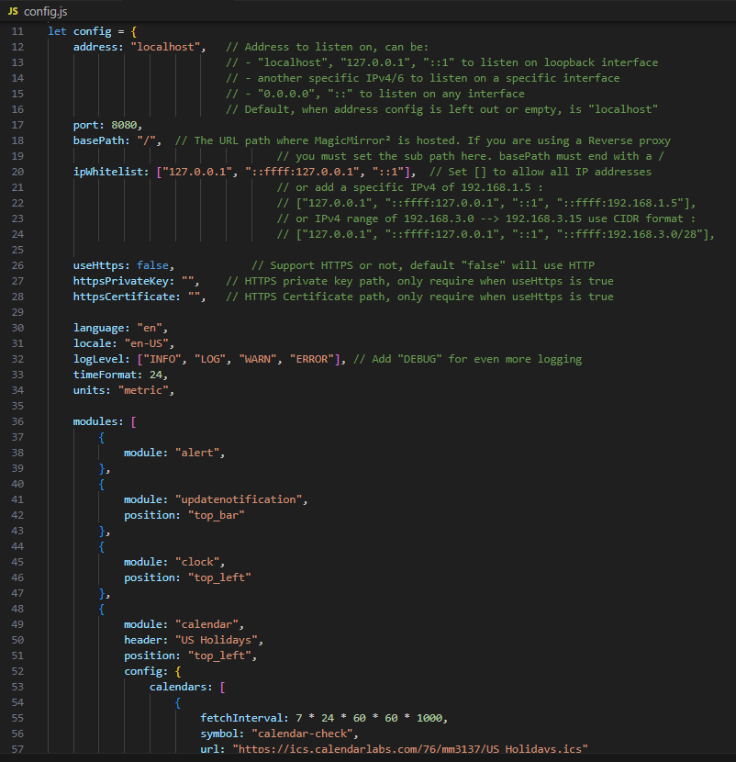
Config.js
Raspberry A

Slide 32
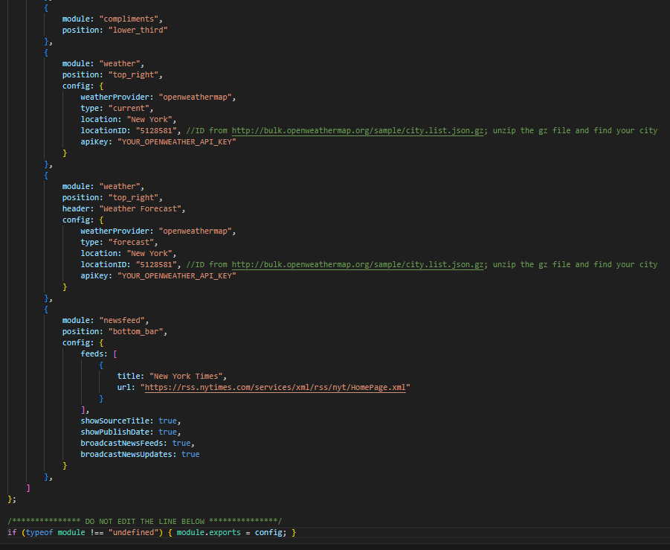
Config.js

Slide 33

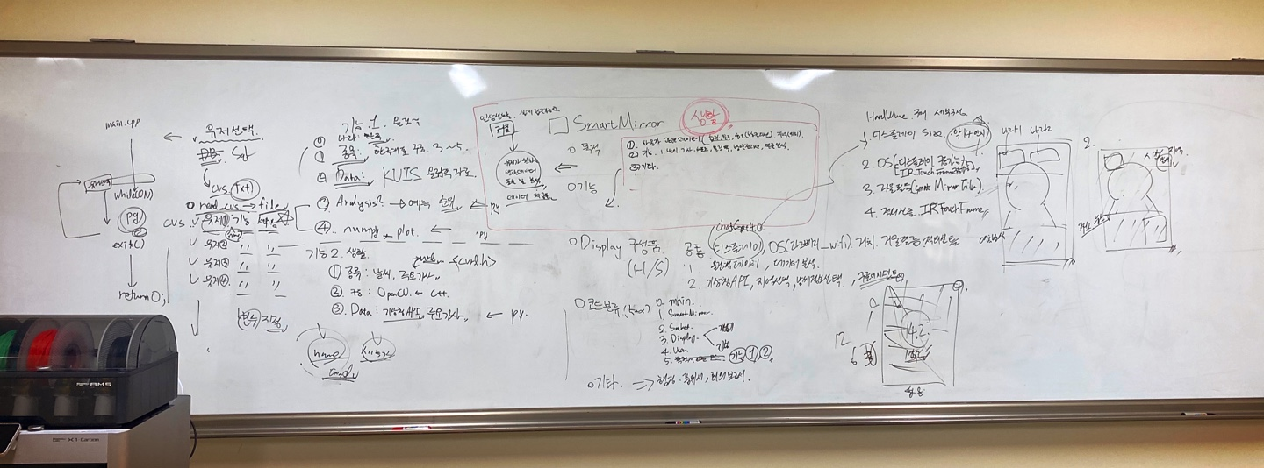
회의 내용

Slide 34
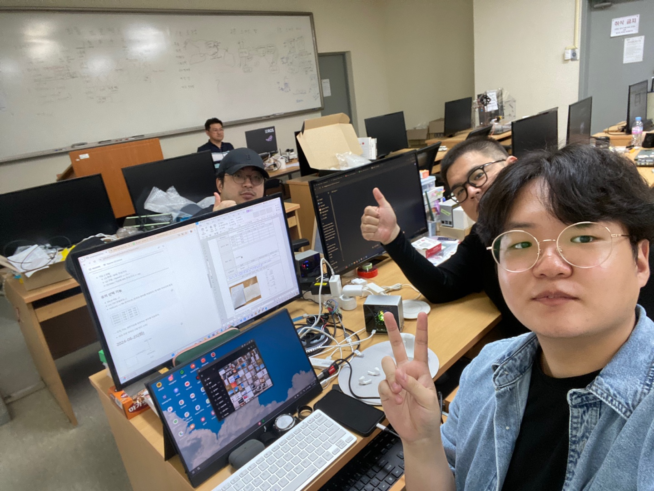
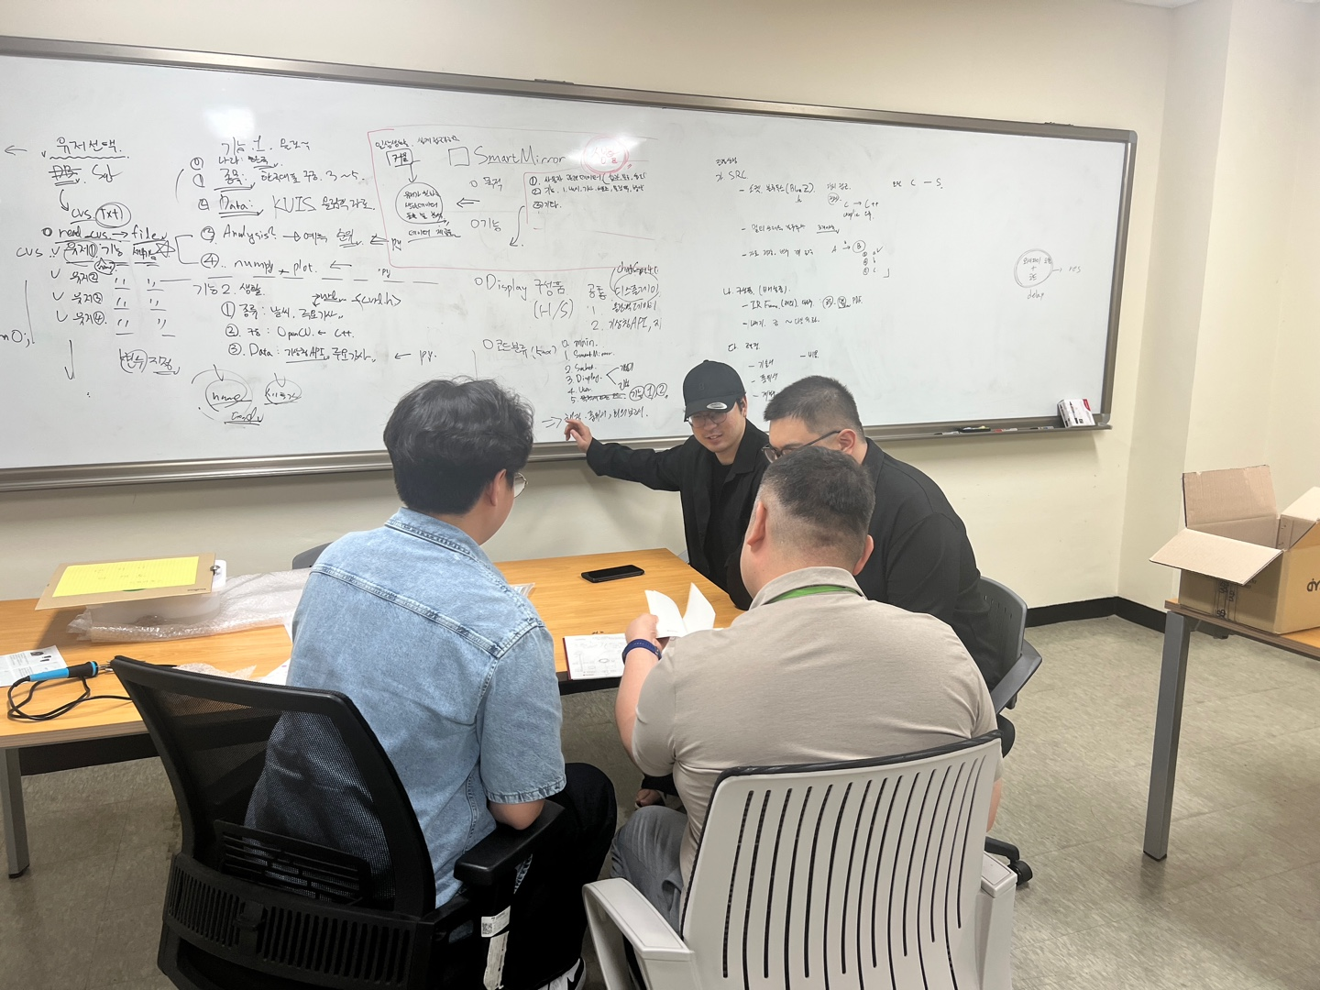
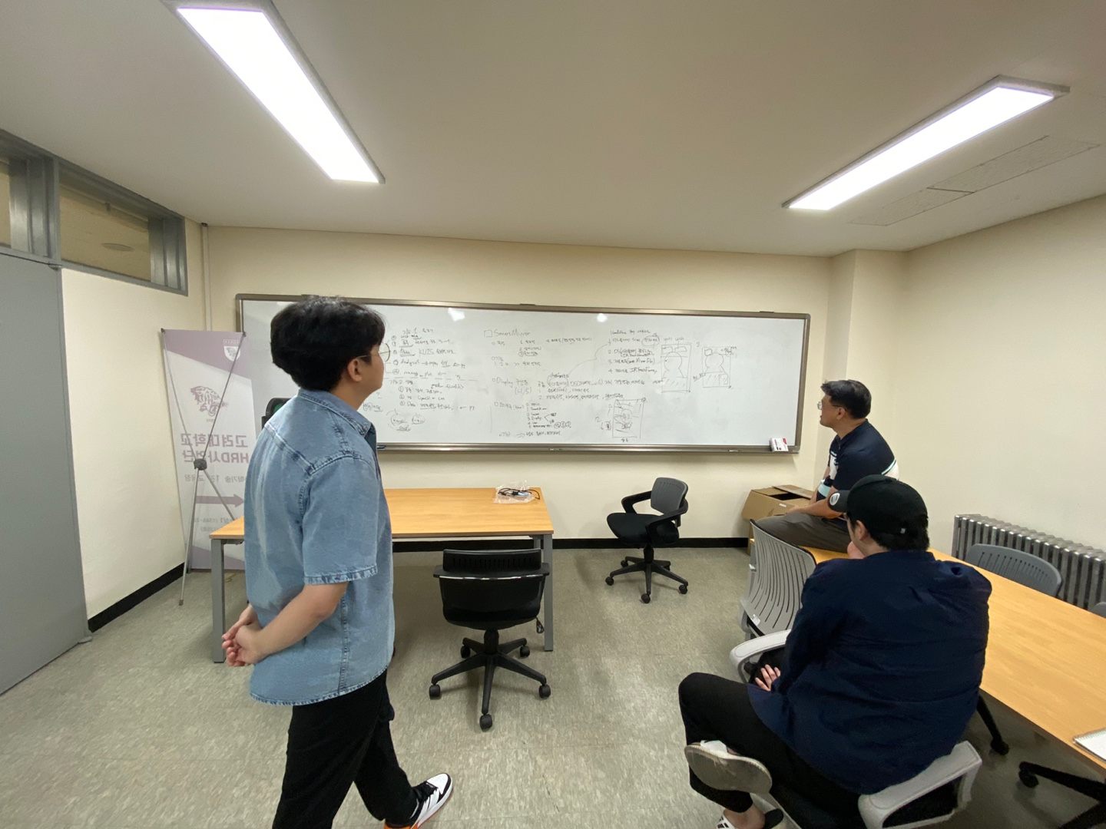
회의 장면

Slide 35
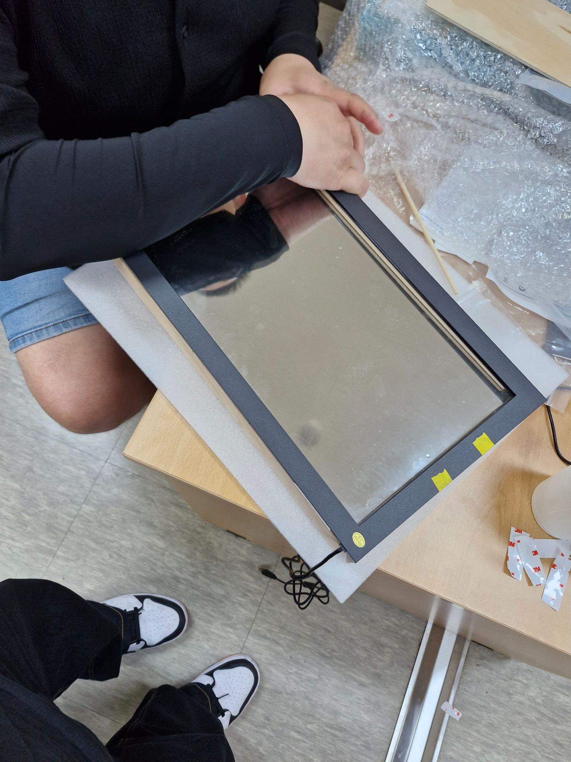
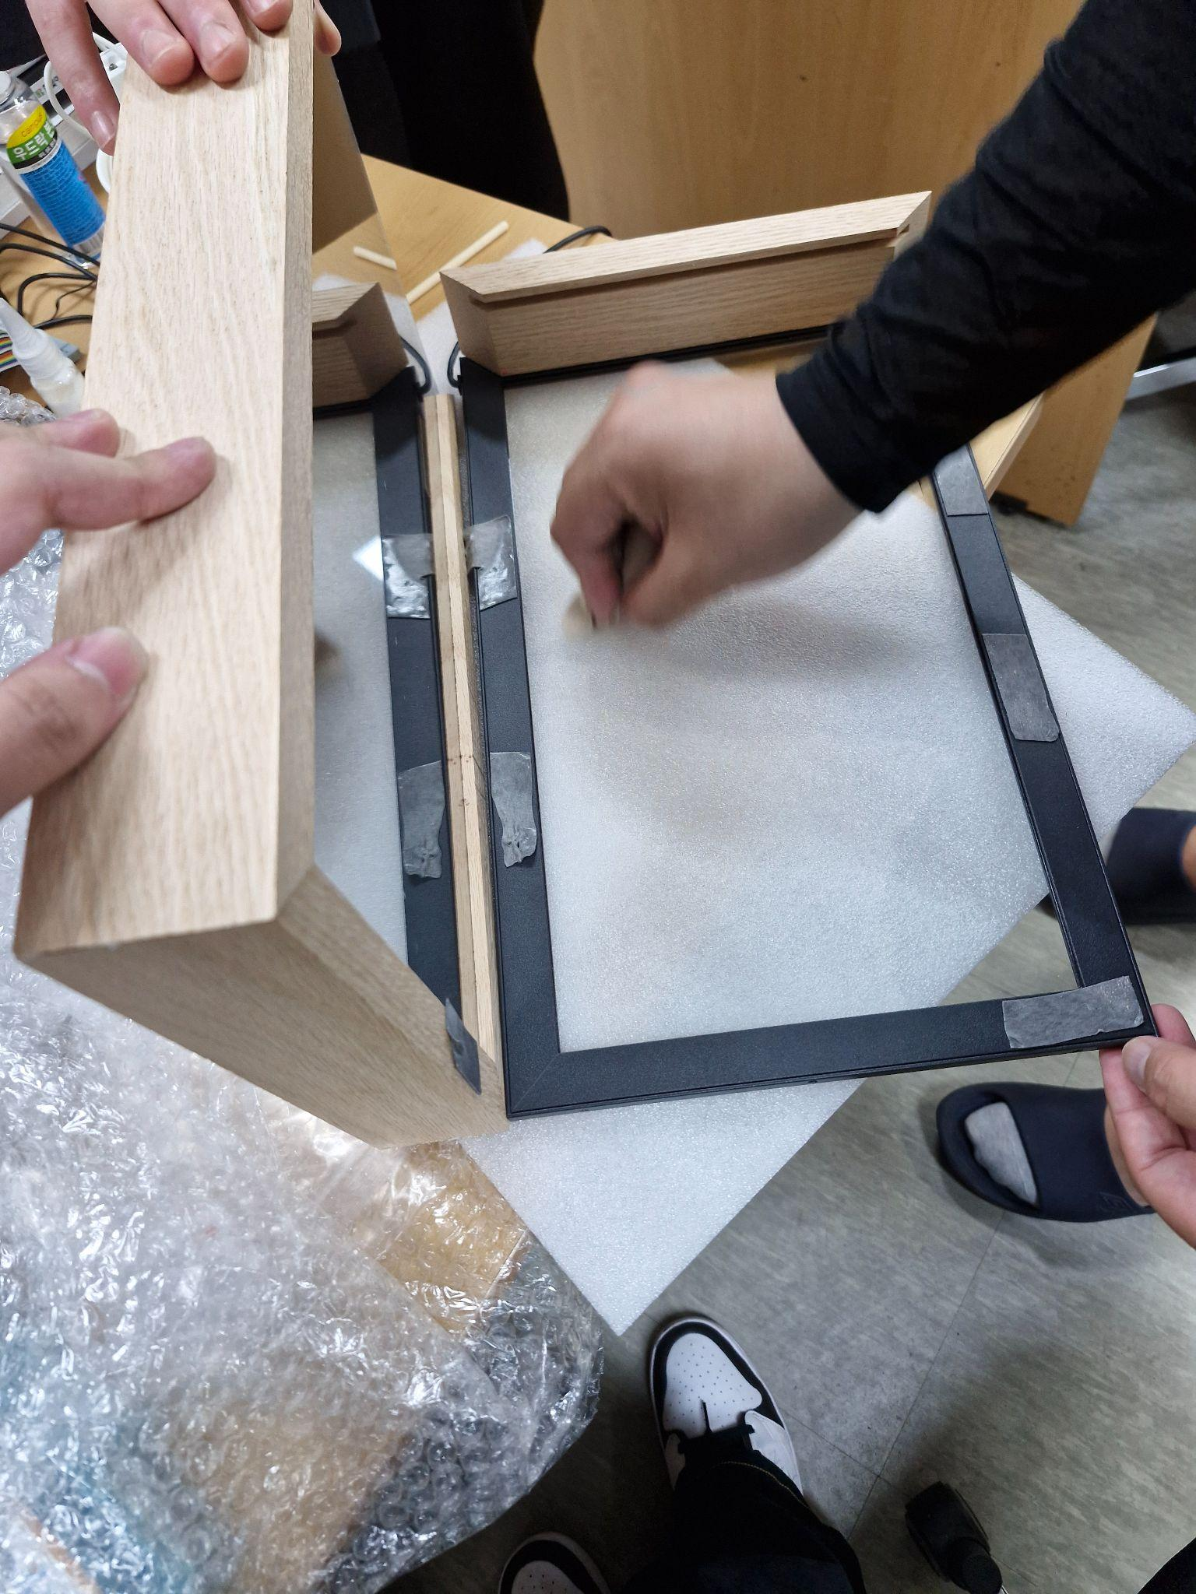
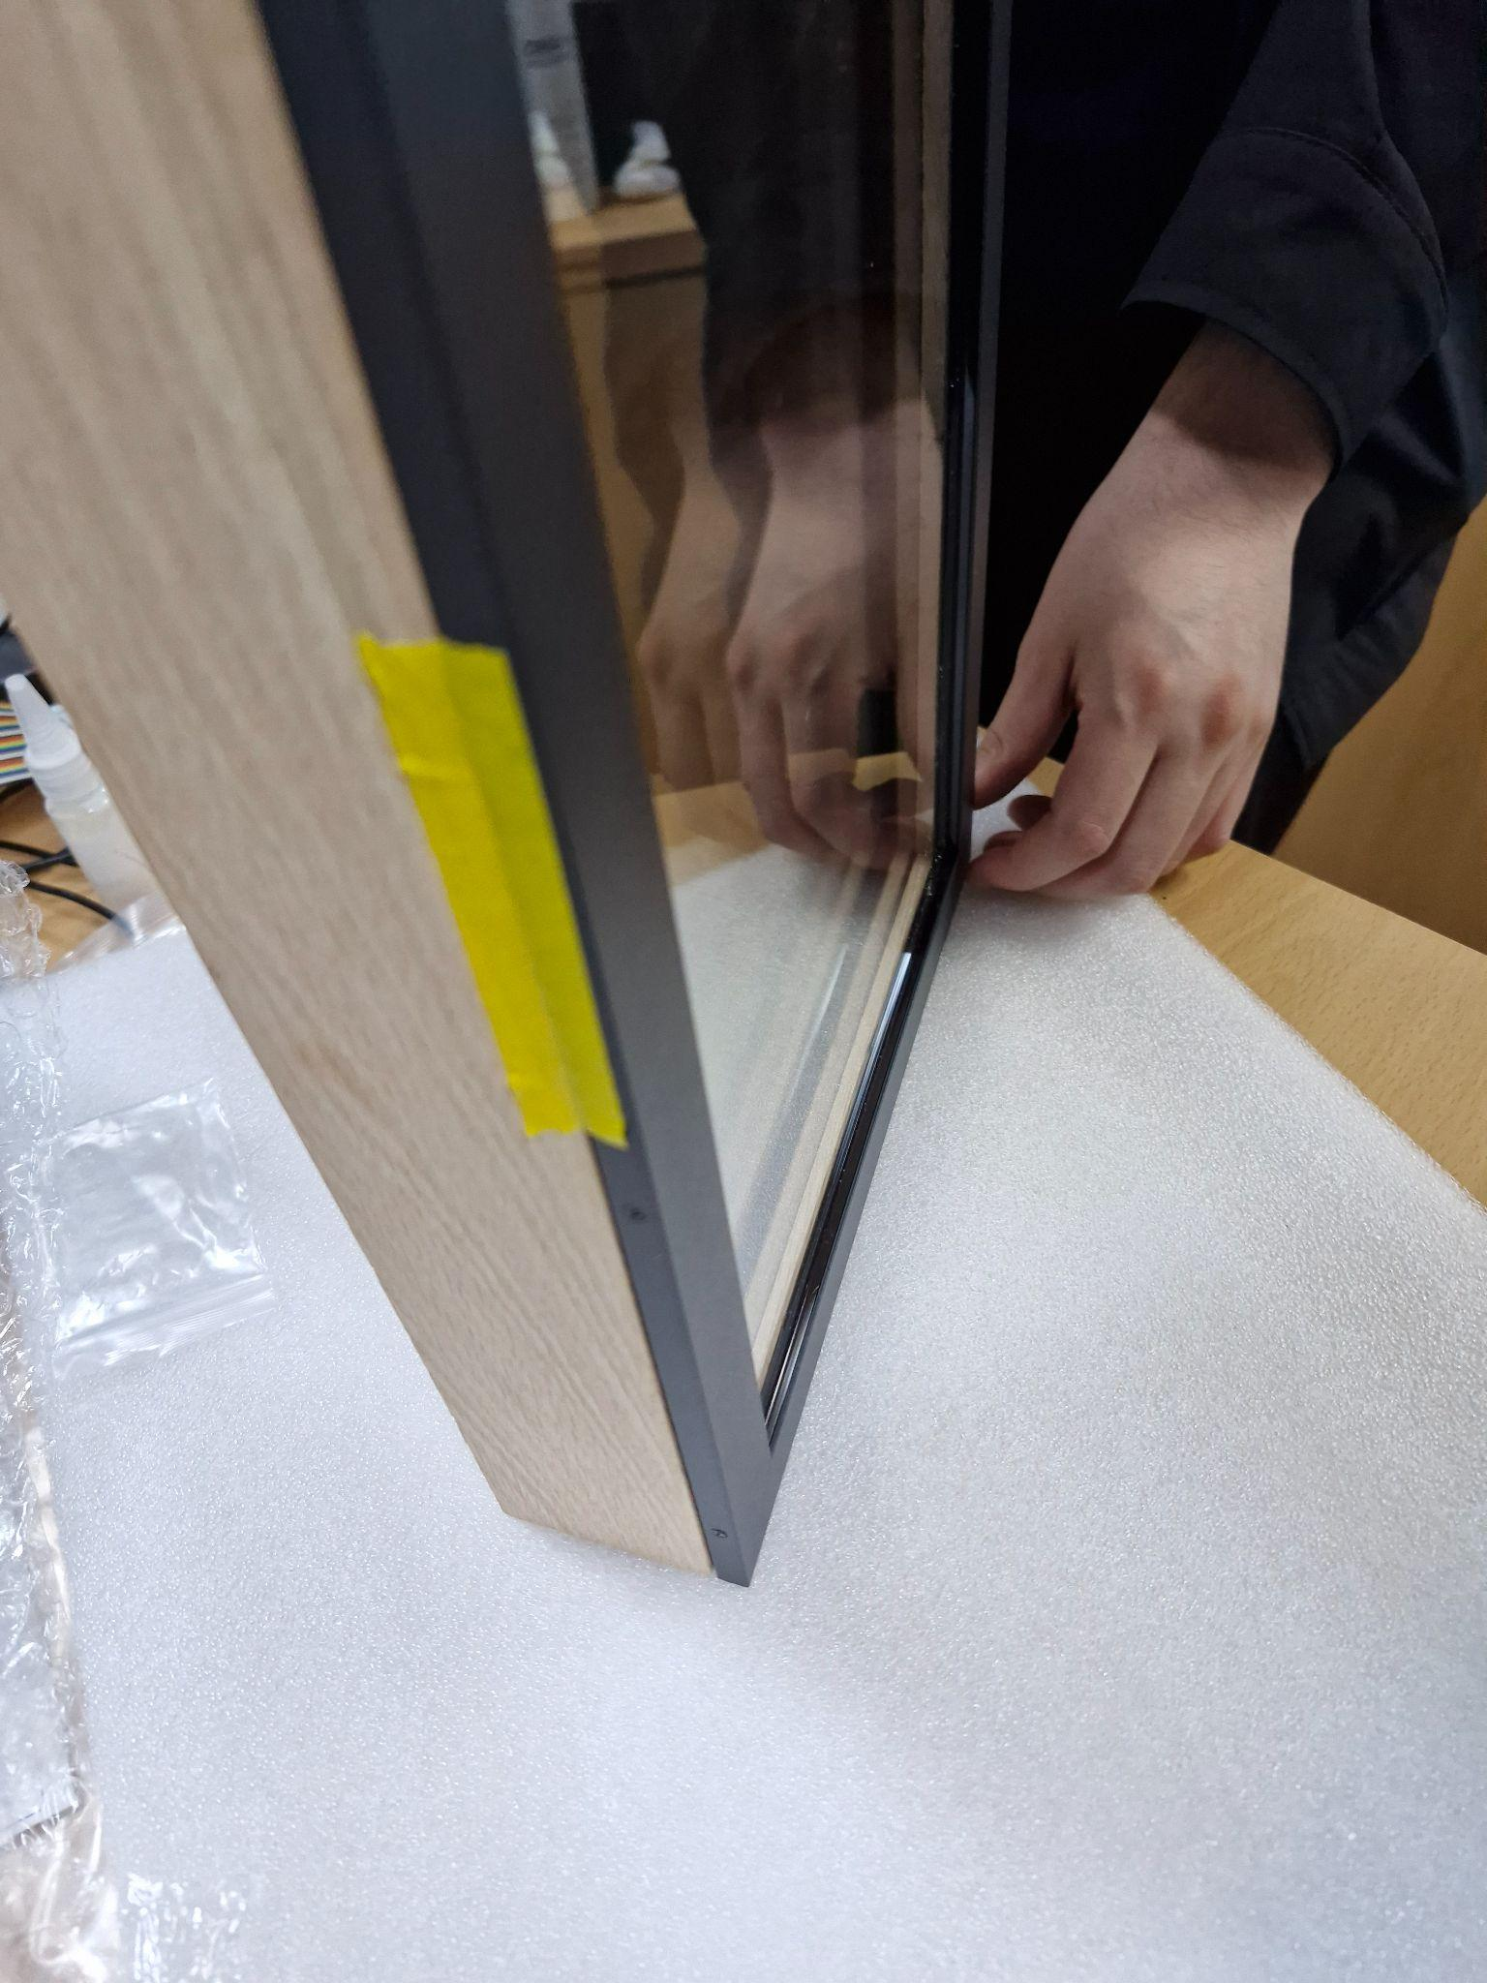
목업 제작 과정 [ 스마트미러 ]

Slide 36

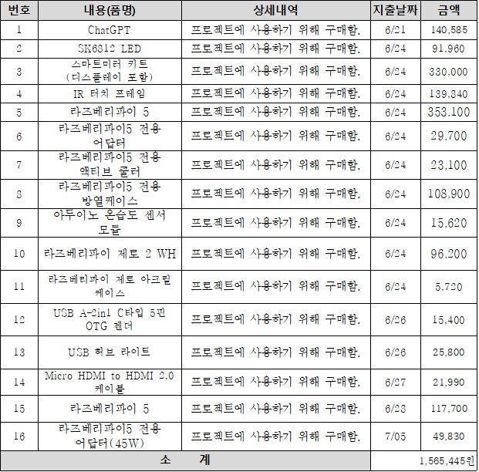
프로젝트 예산안
인공지능 기반 개인화
증강현실 및 가상현실 적용
사물 인터넷 연동

Slide 37




향후 발전 방향
유저상호작용
인공 지능
개인 맞춤형 정보와 서비스 제공
sql + 데이터베이스 + 구글클라우드 적용

Slide 38
결론 및 요약

Slide 39

Q & A

Slide 40
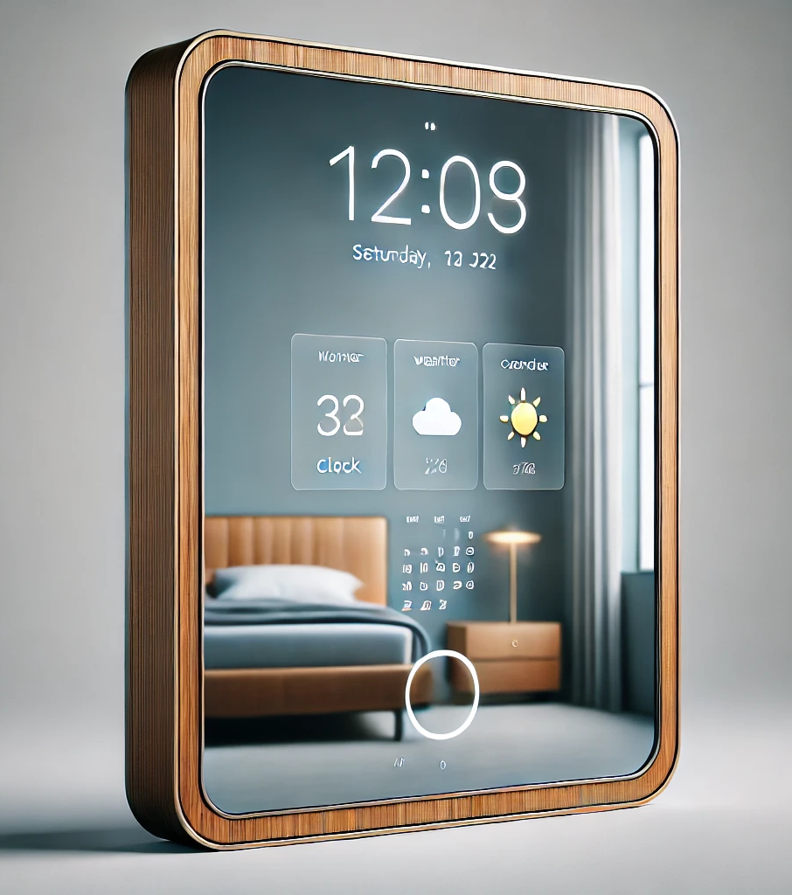
감사합니다

